Slide 1
웹 메인 페이지 소개

Slide 2
목차
CONTENTS
001
메인 페이지 소개
002
프로토타입 설계
003
HTML5+CSS3
004
API 연동

Slide 3
웹 메인 페이지 소개
프로젝트 | Web Main 화면 구현
개발 인원 | 1명 | 역할 | 실무 능력 향상 | 개발 기간 | 17.05.23~05.26
개발 언어 | HTML5+CSS3
개발 툴 | EditPlus 3.12
오픈 소스 | W3Schools API ,Google Map API
개발 목표 | 메인화면 구현
개발 컨셉 | 본인 이름 성씨의 PARK과 KIC CAMPUS를 합쳐서 “PARKIC“ 텍스트-로고 로 제작하였다. 유명 여성 잡지 회사의 모티브로 최대한 깔끔하고 세련된 느낌으로 제작하였다

Slide 4
웹 페이지 개발 한눈에 보기
WEB-Main
HTML5
CSS3
W3Schools
API

Slide 5





웹 화면 구조 Prototype 설계
Web page title
http://www.KICCAMPUS.com
Body
Header(로고+로그인 및 회원가입)
Div(드롭다운 메뉴바)
Div(슬라이드쇼 이미지(페이드))
Div(유튜브 영상)
Div(사진&설명)
Div(사진&설명)
Footer

Slide 6
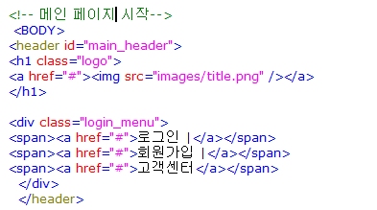
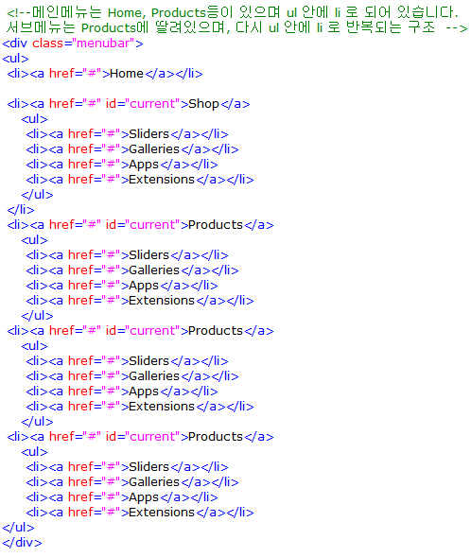
메인 페이지 시작-1
 | Header 태그에 로고와 로그인 및 회원가입등 적용함
 | 메인 메뉴는 Home,Shop,Products등이 있으며 ul 안에 li로 구성됨. 서브메뉴는 Products에 딸려있으며, 다시 ul 안에 li 로 반복되는 구조이다

Slide 7
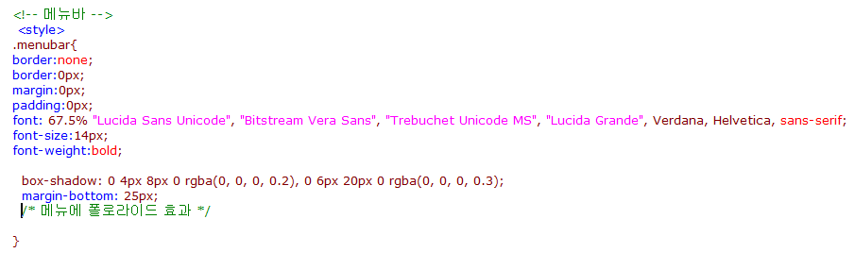
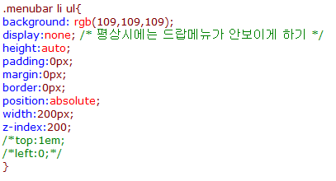

메인 페이지 시작-1(메인&서브 메뉴바) CSS 적용
.menubar li 에 마우스 커서를 올릴 경우(:hover) 서브메뉴(ul)에 대한 스타일 지정입니다. Products에 마우스 커서가 올라가면, 서브메뉴가 보이게 됨
display를 block으로 지정
li 다음 ul은 서브메뉴의 ul임. 즉,서브메뉴의 ul 스타일이다.
중요한 점은 display를 none으로 해서 마우스커서를 올리기 전 평상시에는 서브메뉴가 보이지 않게 설정함

Slide 8
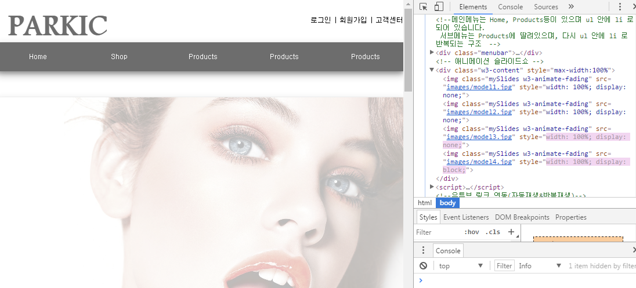
메인 페이지 시작-1의 결과
Chrome의 기능인 F12키의 디버깅 과정을 살펴보면서 두개의 이미지가 동적으로번갈아 바뀌면서 자동으로 슬라이드쇼가 된다는걸 확인

Slide 9
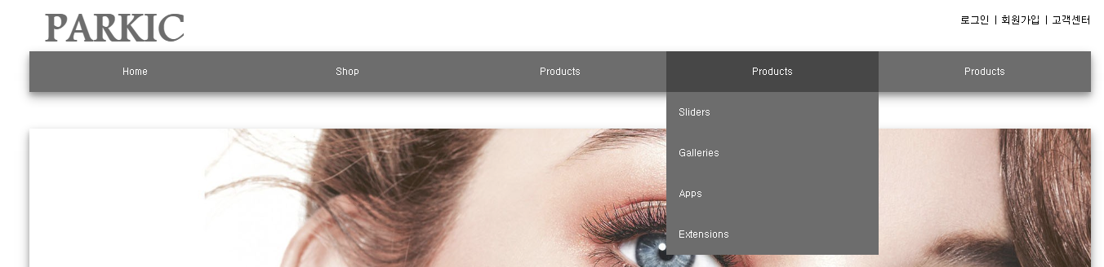
메인 페이지 시작-1의 결과
Header태그의 Logo+로그인/회원가입/고객센터 배치
Div태그안에 드롭다운 메뉴들을 평소에는 안보이게하고 마우스 커서를 올리면 메뉴가 펼쳐지도록 설계하였음 또한, CSS3로 폴로라이드 효과로 입체적인 느낌을 추가

Slide 10
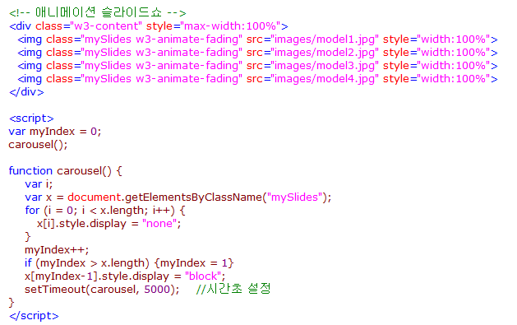
애니메이션 동적 슬라이드쇼
※W3SCHOOLS의 API를 사용하여 동적 알고리즘을 구현했고 4개의 이미지가 페이드 효과로 자동 슬라이드 쇼로 보여지게끔 설계 (slideshow 시간설정은 테스트 결과 SetTimeout은 5000인 5초가 적절)

Slide 11
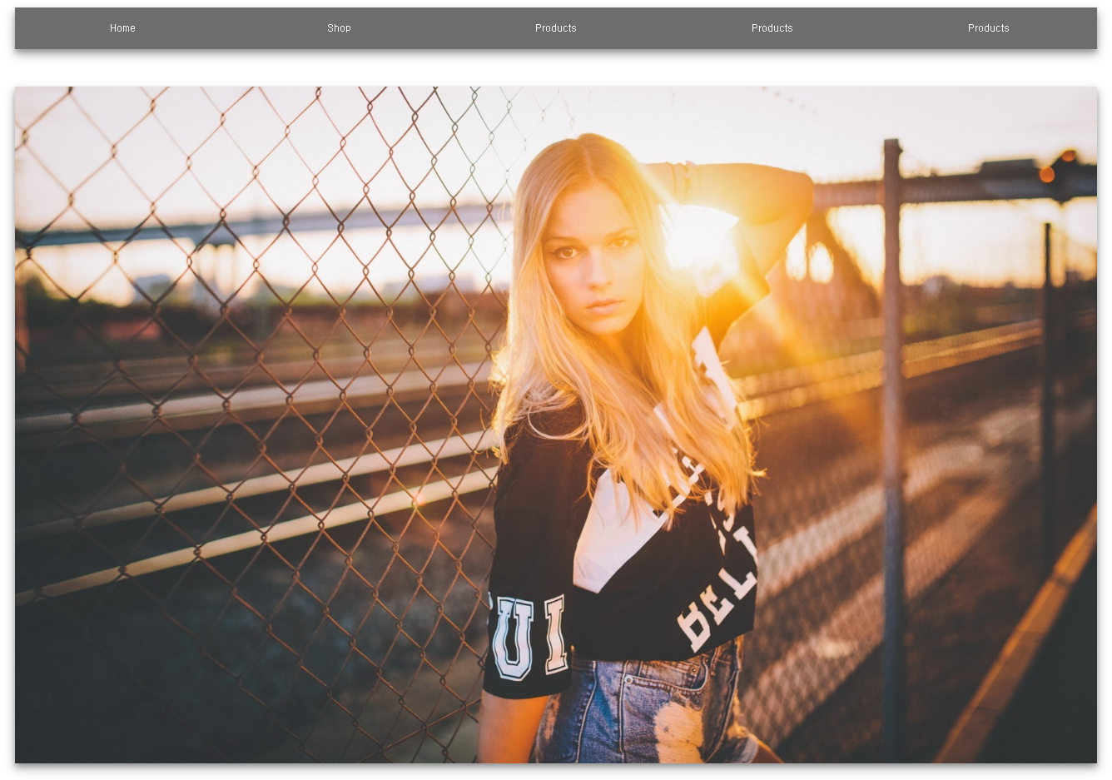
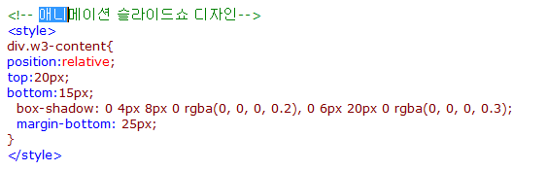
애니메이션 동적 슬라이드쇼 결과
※CSS로 position은 relative로 잡고 top값은 20px정도로 설정하여 메뉴바와 이미지 사이를 여백을 줌으로써 사용자가 보기에 답답한 느낌을 없앰

Slide 12
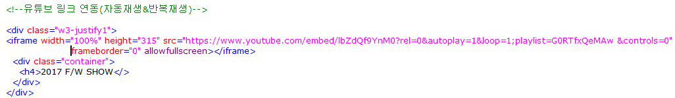
유튜브 영상 연동
YouTube iframe 태그에서 사용한 소스코드중 핵심
autoplay=1(재생버튼없이 자동재생)
loop=1(영상이끝나도 무한 반복재생)
controls=0(마우스 커서를 영상에 올려놔도 유튜브에서 제공하는 컨트롤러 기능(예:재생버튼)같은 기능들을 차단

Slide 13
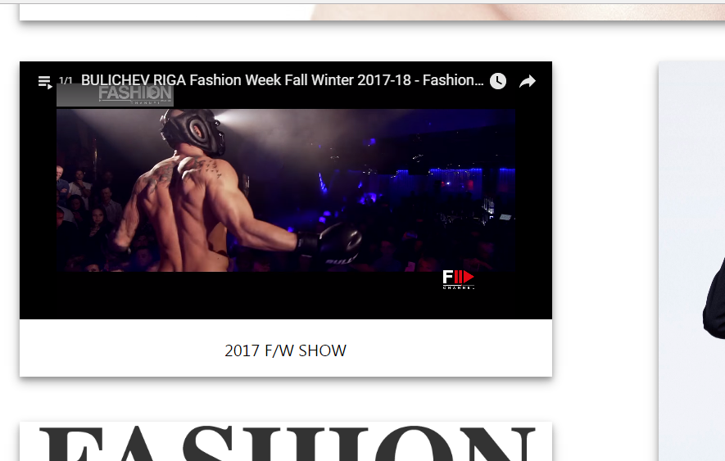
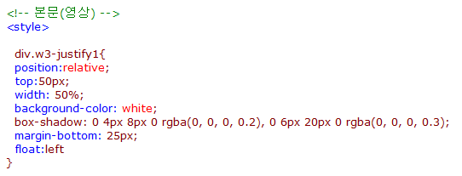
페이지 중앙 div 태그 간격 조절1
위에있는 자동 슬라이드쇼와 간격을 벌리기위해서 position:relative로 디폴트값으로 설정후 top:50px로 위와 간격을 떨어뜨려 놓았다. 그리고 좌우로 화면을 분할하고싶어서 width값을 50%로 주었다.
또한 float로 왼쪽으로 배치하기위해 left 정렬을 하였고 margin-bottm으로 아래 태그의 간격 거리도 설정하였다.

Slide 14
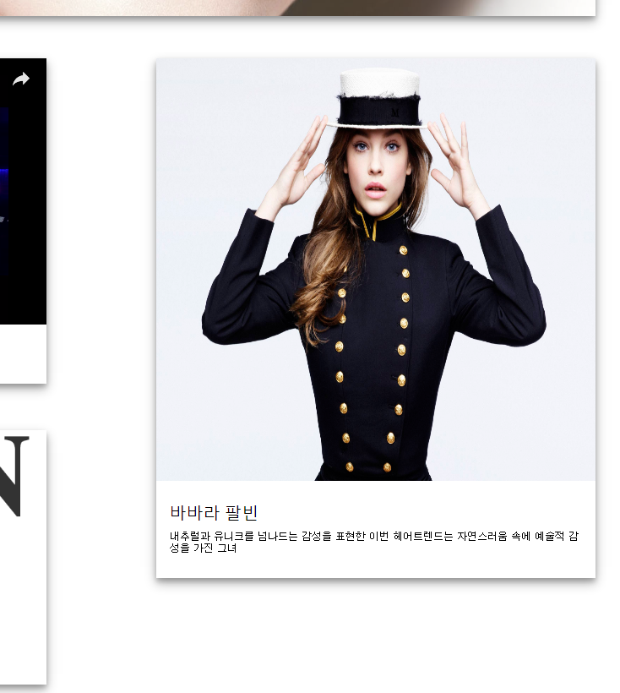
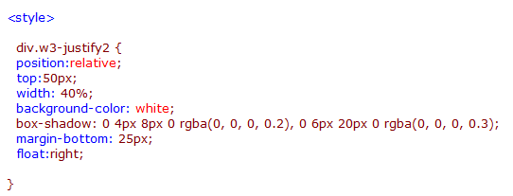
페이지 중앙 div 태그 간격 조절2
위에있는 자동 슬라이드쇼와 간격을 벌리기위해서 position:relative로 디폴트값으로 설정후 top:50px로 위와 간격을 떨어뜨려 놓았다.
또한 이미지를 오른쪽으로 배치하기위해 float right 정렬을 하였고 margin-bottm으로 아래 태그의 간격 거리도 설정하였다.
이부분이 상대적으로 길이 차이가 나는 이유는 단순 주관적인 생각으로 딱딱 맞춰진 정렬보다는 비대칭적인 느낌이 좋아서 설계하였음
Div 태그 사이는 따로 간격을 주기보다는 좌우 분할형태로 좌측에 있는 이미지는 float left 정렬로 우측은 float right 정렬로 각각 width를 %형으로 간격을 조절함

Slide 15
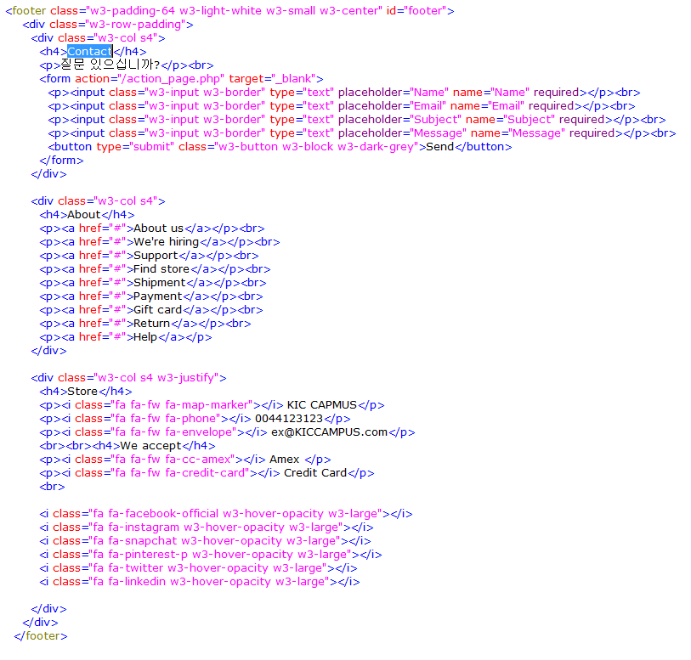
footer 태그로 회사 정보 추가
※W3SCHOOLS의 API를 사용하여 Footer 태그안에 회사 정보 및 사용자가 궁금한점이 있으면 메일로 연락 할수 있게끔 설계하였음

Slide 16
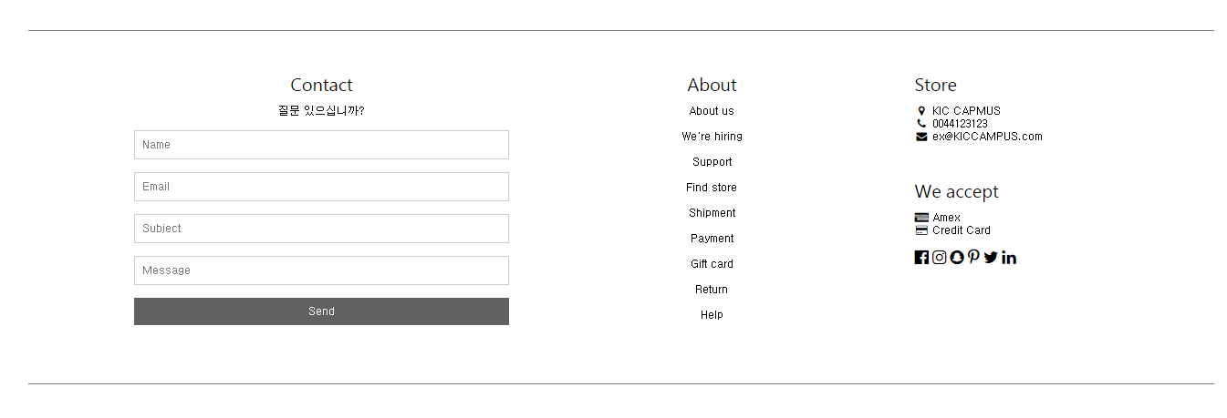
footer 태그로 회사 정보 구현
Footer 태그 위아래는 div태그안에 border로 깔끔하게 선을 그어서 정렬하였음

Slide 17
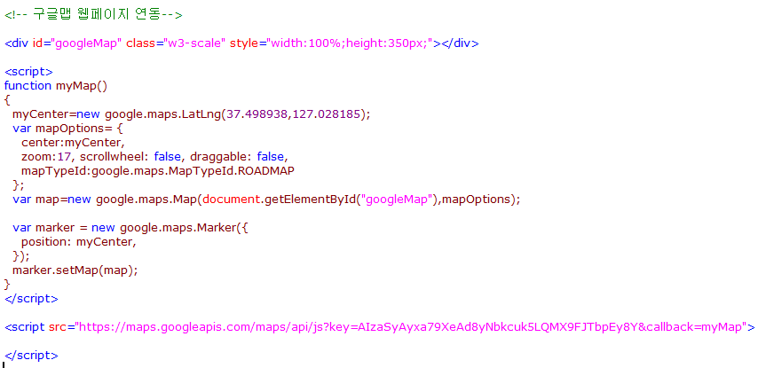
구글맵 API 연동
구글에서 지원하는 무료 Google Map API를 사용하여 구글 본인 계정으로 API KEY값을 받아서 KIC 캠퍼스 좌표인 위도와 경도(x,y값)를 설정해서 시각적으로 구현했음
KIC 캠퍼스 좌표 값 (37.498938,127.028185)

Slide 18
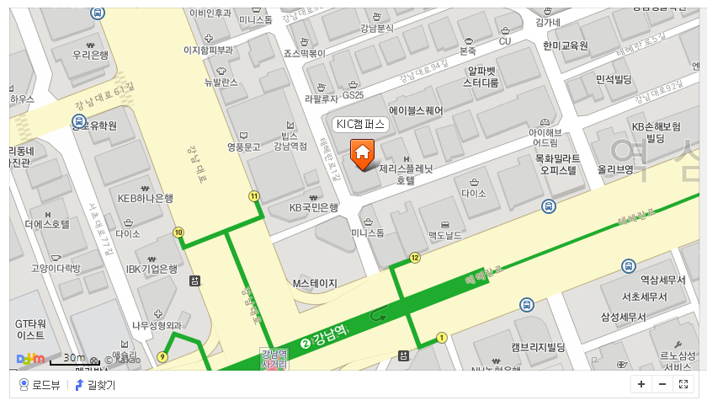
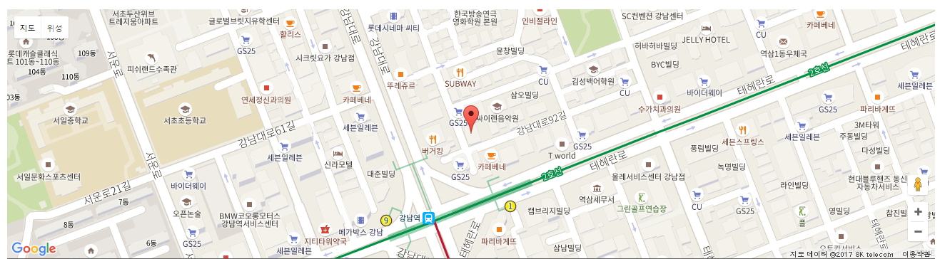
구글맵 API로 KIC 캠퍼스 좌표 찾기 결과
KIC 캠퍼스 실제 사이트의 좌표(Daum)
Google Map API로 찾아낸 좌표

Slide 19
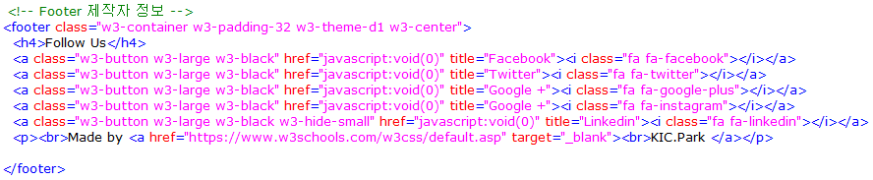
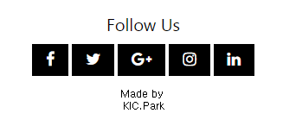
최하단 Footer 제작자 정보&SNS
 | W3SCHOOLS API를 연동하여 SNS로고의 디자인 및 색깔들을 추출해놨고 아래의 Made by KIC.Park은 본인의 성씨를 따온 제작자 정보를 보여주는것임

Slide 20
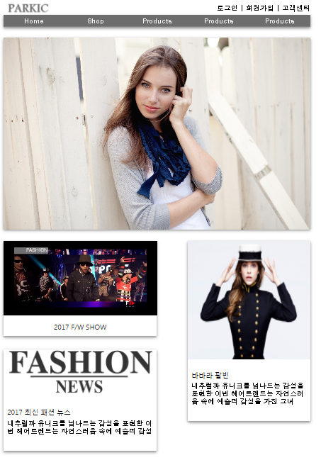
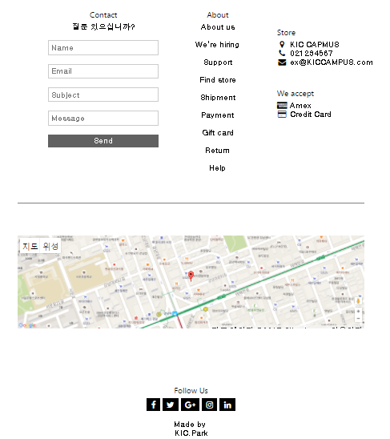

최종 완성
12:38
12:38
<상단부>
<하단부>

Slide 21
참고 API 링크
<link rel="stylesheet" href="https://www.w3schools.com/w3css/4/w3.css">
<link rel="stylesheet" href="https://fonts.googleapis.com/css?family=Montserrat">
<link rel="stylesheet" href="https://cdnjs.cloudflare.com/ajax/libs/font-awesome/4.7.0/css/font-awesome.min.css">
<link rel="stylesheet" href="https://www.w3schools.com/lib/w3-theme-white.css">

Slide 22
Thanks for Viewing & Reading

